Slide 1
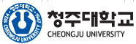
SU2 보고서 (10주차) Unconstrained shape design of a transonic inviscid airfoil
서 보 근
전산유체 해석 실습
청주대학교 항공기계공학과
지도교수: 임동균 교수님
Due: Dec. 05, 2025
*본 해석은 Chat GPT 의 도움을 받아 진행되었습니다.

Slide 2
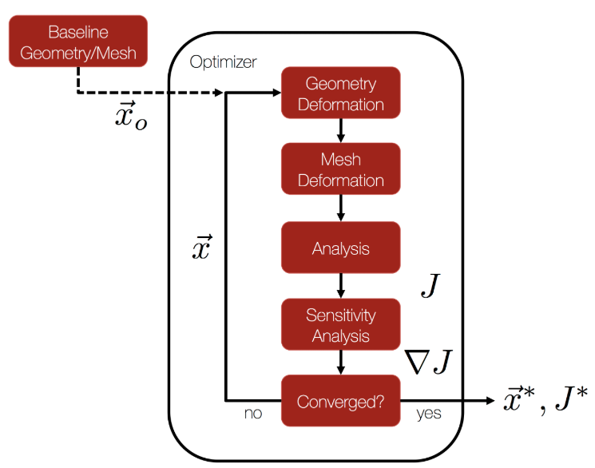
Unconstrained shape design of a transonic inviscid airfoil
최적 설계 과정
단계 | 결과 | 내용 | 정리
Baseline Geometry/Mesh | 초기 형상·격자 준비 | 시작점을 잡아야 비교·개선이 가능함 | 기준 모델 + 격자
2. Geometry Deformation | 형상이 조금씩 변형된 새 모델 생성 | 설계변수(x)가 바뀌면 형상도 바뀜 | 설계변수 기반 형상 수정
3. Mesh Deformation | 기존 격자를 따라 변형 → 새 형상에 맞는 격자 생성 | 매번 새로 격자를 만들기엔 비용이 너무 큼 | 격자 재생성 대신 “변형”만
4. Analysis (CFD) | 현재 형상 기준의 J(성능지표: 드래그, 리프트 등) 계산 | 변형된 형상의 공력 성능을 알아야 최적화 가능 | Navier–Stokes or Euler 해석
5. Sensitivity Analysis | J가 어떻게 변하는지(∂J/∂x) 계산 | 성능이 설계변수에 얼마나 민감한지 알아야 ‘어디를 어떻게’ 바꿀지 결정 가능 | Adjoint solver로 계산
6. Optimizer Update | 새 설계변수 x 업데이트 | 더 좋은 방향으로 이동해야 J 최소화/최대화 가능 | 경사 기반 알고리즘
7. Converged? | 수렴 판단 → 종료 or 반복 | 개선이 거의 없으면 멈춤 | x*, J* 산출
Fig. 1 Unconstrained shape design flow chart
REF
Fig [1]: su2 tutorial, access 27,Nov. 2025, https://su2code.github.io/tutorials/Inviscid_2D_Unconstrained_NACA0012/

Slide 3
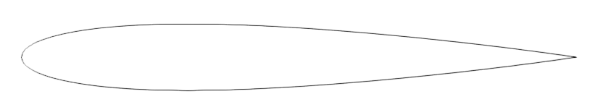
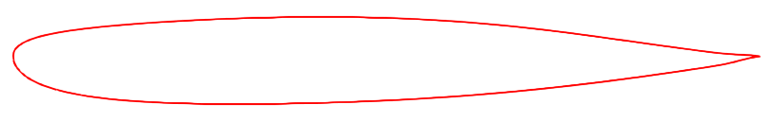
해석 결과 (Pressure coefficient 해석)
해석 결과
최적화된 형상은 원래 x ≈ 0.61 부근에서 발생하던 충격파가 x ≈ 0.49로 전진하면서, 조파항력(Shock-induced drag)이 눈에 띄게 감소함.하지만 전체적으로 Cp 분포가 낮아지는 형태를 보이면서 양력 손실이 동시에 나타남.
항목 | NACA 0012 (Baseline) | Optimized | 해석
Shock 위치 | x ≈ 0.61 | x ≈ 0.49 | 충격파 전진, shock strength 감소
Cp 분포 | 상부에서 더 낮은 흡입력 | 전반적으로 Cp가 높아짐 | suction peak 약화
조파항력 | 큼 | 작아짐 | 충격파 강도 및 압력 회복 구간 완화
양력 | 더 큼 | 줄어듦 | suction peak 감소 영향
전체 경향 | 양력 유지, 항력 증가 | 항력 감소, 양력 감소 | trade-off
NACA 0012
Optimized
Fig. 2 Optimized result

Slide 4
해석 결과 (Drag 해석)
해석 결과
Drag 계수(CD)는 초반 1~5 iteration 구간에서 급격하게 감소하고, 이후 10 iteration 이후부터는 사실상 완만한 안정 구간에 진입함. 최종적으로 CD는 더 이상 유의미하게 줄지 않고 수렴한 상태로 판단됨.
구간 | Drag 변화 | 해석
n = 1 → 3 | 극적인 감소 | 초기 형상 개선 효과가 가장 크게 나타나는 구간
n = 3 → 7 | 감소폭 줄어듦 | shock·압력장 정렬, 형상 변화가 점차 안정됨
n = 10 이후 | 거의 일정 | Local minimum 근처 → 더 이상 의미 있는 개선 없음
최종 | 안정적 수렴 | 최적 형상 x*, drag J* 도출
Fig. 3 drag by optimized chart

Slide 5
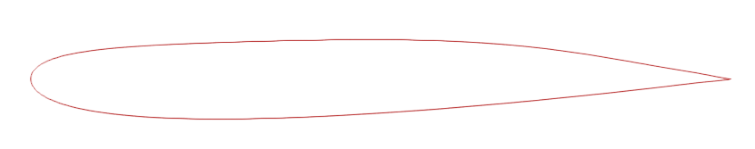
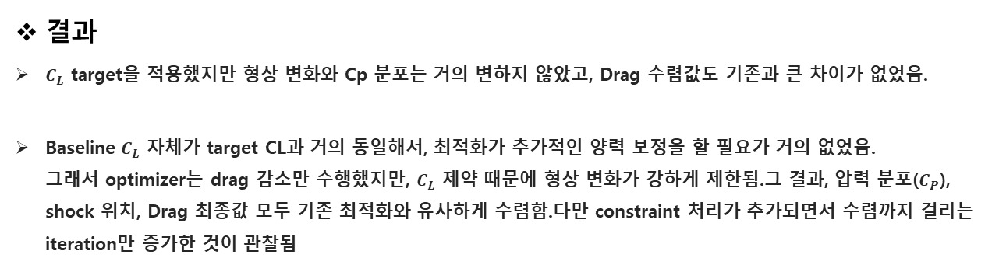
해석 결과 ($C_{L}$ DRIVER DEFINITION)
결과
$C_{L}$ target을 적용했지만 형상 변화와 Cp 분포는 거의 변하지 않았고, Drag 수렴값도 기존과 큰 차이가 없었음.
Baseline $C_{L}$ 자체가 target CL과 거의 동일해서, 최적화가 추가적인 양력 보정을 할 필요가 거의 없었음. 그래서 optimizer는 drag 감소만 수행했지만, $C_{L}$ 제약 때문에 형상 변화가 강하게 제한됨.그 결과, 압력 분포($C_{P}$), shock 위치, Drag 최종값 모두 기존 최적화와 유사하게 수렴함.다만 constraint 처리가 추가되면서 수렴까지 걸리는 iteration만 증가한 것이 관찰됨
NACA 0012
Optimized
결과 정리
Fig. 4 Optimized result ($C_{L}$ DRIVER DEFINITION)
항목 | 관찰 | 해석
Cp 변화 거의 없음 | shock·suction peak 위치 유지 | CL 제약 때문에 형상 자유도가 제한됨
Drag 최종값 동일 | drag 최소점이 원래부터 CL target 근처 | baseline은 이미 target CL에 가까움
수렴 iteration 증가 | 5회 → 15회 | constraint 처리로 gradient 이동이 느려짐
Fig. 5 drag by optimized chart ($C_{L}$ DRIVER DEFINITION)

Slide 6
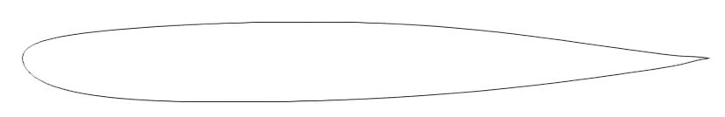

해석 결과 ($C_{L}$ DRIVER DEFINITION)
결과
CL target을 적용하자 상부 압력 분포가 전반적으로 조금 더 낮아진 형태를 보였고, suction peak가 약해지는 경향을 확인할 수 있었음. 다만 shock 구조는 큰 변화 없이 유지됨.
목표 CL을 맞추려는 제약 때문에 형상 변화가 제한적이었고,주로 미세한 두께/캠버 조정만 이루어짐.
이 때문에 상부 Cp만 살짝 조정되고, shock 위치나 전체적인 개형 변화는 거의 없음.
항목 | 변화 | 해석
상부 suction peak | 약하게 감소 | CL 제약으로 형상 변화 제한
shock 위치 | 거의 동일 | 압력장 큰 구조는 유지
전체 Cp 개형 | 기본과 유사 | drag 중심 최적화 영향 + CL constraint
Fig. 6 basic - $C_{L}$ target drag
Basic
Cl target

Slide 7
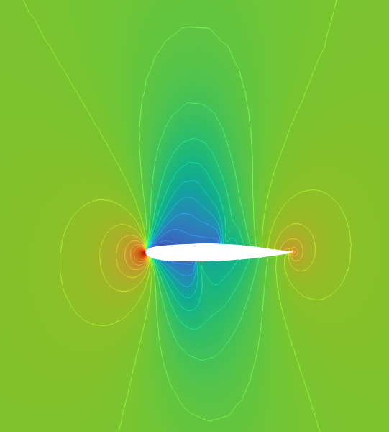
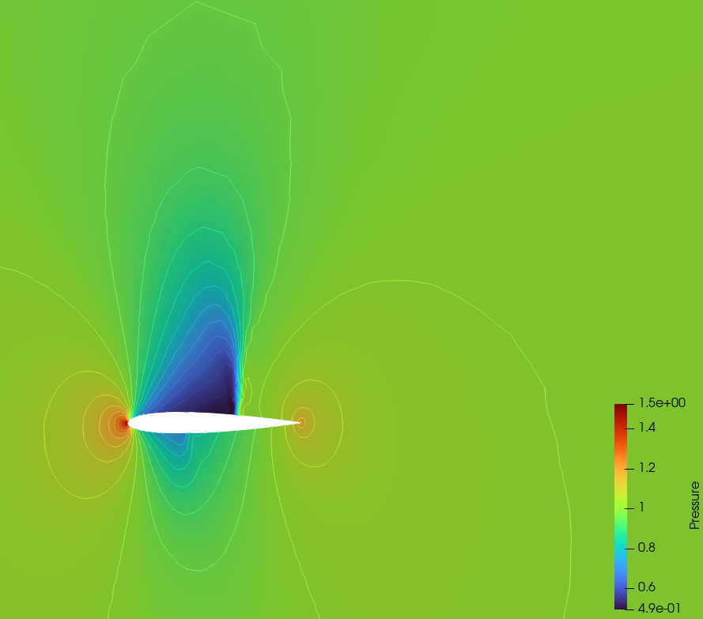
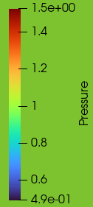
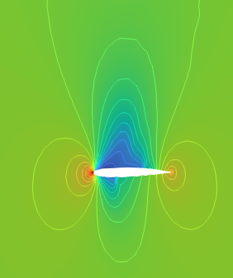
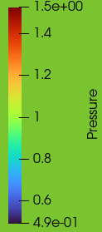
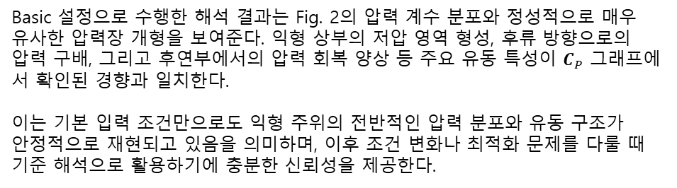

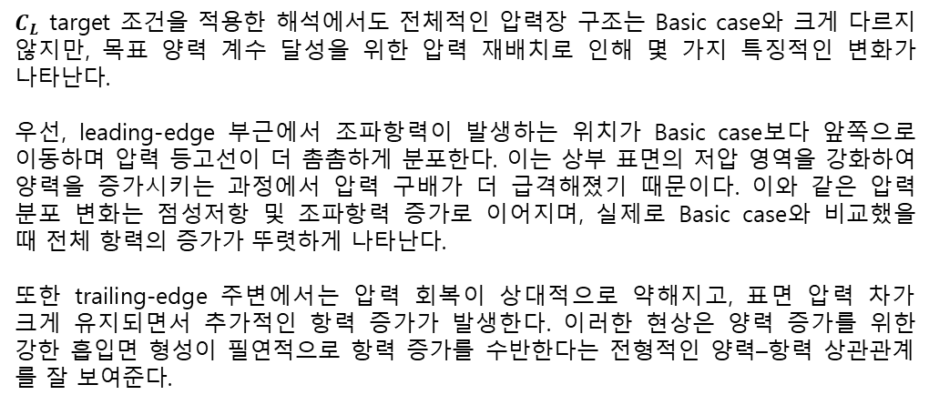
해석 결과 비교
해석 결과 비교
Basic 설정으로 수행한 해석 결과는 Fig. 2의 압력 계수 분포와 정성적으로 매우 유사한 압력장 개형을 보여준다. 익형 상부의 저압 영역 형성, 후류 방향으로의 압력 구배, 그리고 후연부에서의 압력 회복 양상 등 주요 유동 특성이 $C_{P}$ 그래프에서 확인된 경향과 일치한다.
이는 기본 입력 조건만으로도 익형 주위의 전반적인 압력 분포와 유동 구조가 안정적으로 재현되고 있음을 의미하며, 이후 조건 변화나 최적화 문제를 다룰 때 기준 해석으로 활용하기에 충분한 신뢰성을 제공한다.
Fig. 8 basic - optimized
$C_{L}$ target 조건을 적용한 해석에서도 전체적인 압력장 구조는 Basic case와 크게 다르지 않지만, 목표 양력 계수 달성을 위한 압력 재배치로 인해 몇 가지 특징적인 변화가 나타난다.
우선, leading-edge 부근에서 조파항력이 발생하는 위치가 Basic case보다 앞쪽으로 이동하며 압력 등고선이 더 촘촘하게 분포한다. 이는 상부 표면의 저압 영역을 강화하여 양력을 증가시키는 과정에서 압력 구배가 더 급격해졌기 때문이다. 이와 같은 압력 분포 변화는 점성저항 및 조파항력 증가로 이어지며, 실제로 Basic case와 비교했을 때 전체 항력의 증가가 뚜렷하게 나타난다.
또한 trailing-edge 주변에서는 압력 회복이 상대적으로 약해지고, 표면 압력 차가 크게 유지되면서 추가적인 항력 증가가 발생한다. 이러한 현상은 양력 증가를 위한 강한 흡입면 형성이 필연적으로 항력 증가를 수반한다는 전형적인 양력–항력 상관관계를 잘 보여준다.
Fig. 7 NACA 0012 _ First attempt
Fig. 9 $C_{L}$ target - optimized

Slide 8
감사합니다
자세한 사항은 Git hub를 참조해 주시면 감사하겠습니다. 링크:https://github.com/Bogeuns/CFD_Class_Lecture.git

